Slide 1
青蓝相携 共育桃李
——薛家实验小学第十六轮“青蓝结对”活动——
2024.9.4

Slide 2
第十五轮“青蓝结对”优秀师徒
优秀师傅：
陈云、韩素、顾雪琪、镇文婷、金秋瑾、陆秋敏
优秀徒弟：
胡晋铨、利丹、马笑然、郭颖、刘瑾秋、徐泓铭

Slide 3
薛家实验小学第十六轮青蓝结对名单：
语文学科：包红玲（戴泫霖）罗秋琼（赵欣语）唐静亚（顾莉）
邵金花（林欢）韩素（乔叶佩）王倩倩（何皖豫）
陈云（岳煜婷、朱心怡、郝妍、信俊秀、沈亚晨）
丁晓晴（朱安琪、朱盈盈、王晨艳）
潘虹（周雨欣、尤栖越、茅怡青、潘犇）
高亚莉（袁佳铭）张丹（杨佳）
数学学科：镇文婷（田佳玉）郑宇琴（王杰宇）
施琦（陈回香）王卿照（陈爽）李小英（陈佩）
英语学科：金秋瑾（江媛媛）
综合学科：何丽娜（崔晓真）顾海燕（缪丹）王小萌（刘珺）
盛蕾（陈建宁）吴银兰（何婧）
姚明珠（黄嘉艺） 翁婷（杨煜龙、张雪菲）
金黎（沈晨阳）

Slide 4
拜师仪式

Slide 5
拜师仪式
签订协议

Slide 6
拜师仪式
徒弟敬茶

Slide 7
拜师仪式
师徒宣誓

Slide 8
徒弟誓词
作为徒弟，我们一定努力学习师傅丰富的教学经验，精湛的业务水平，争做学习型教师。诚心，细心，耐心，是我们的态度；勤学，勤问，勤听是我们的方法；成长，成熟，成才是我们的目标。作为徒弟的我们需要进步，需要成长。让我们共同感受心手相连的快乐，学期末的成绩将见证我们学习的成果。

Slide 9
师傅誓词
作为你们的师傅，是信任，是荣幸，更是责任。我们会努力提高业务水平，提升教学能力，严格要求自己。在工作中，我们会真诚帮助，真切关心，毫无保留，倾囊相授。让我们携手前进，共同成长。学期末的成绩将见证我们结对的成果。

Slide 10
徒弟代表发言

Slide 11
阅读推荐

Slide 12
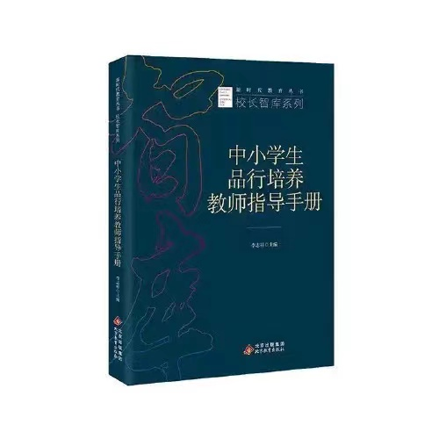
由北京教育出版社出版的这本书，为新教师提供了从职业规划到心理疏导等全方位的专业指导和建议，非常适合新教师入门。
此书围绕小学、初中两个学段，提供了具体的品行培养案例，有助于新教师提升德育素养和育人能力。
由赵继红主编，中国人民大学出版社出版，这本书源自北京十一学校的初职教师培训教材，针对初职教师常见的问题提供了解决方案，非常实用。
阿莫纳什维利的这本书以其温暖而亲切的笔触，展现了教师如何与孩子们建立良好的关系，对新教师来说是一本很好的情感指南。
苏霍姆林斯基的经典著作，虽然并非专门针对新教师，但其深刻的教育理念和丰富的实践建议对新教师同样具有极高的参考价值。

Slide 13
校长寄语

